Slide 1


Programación I
UTN – INSPT
2024
Docentes:
Ing. Pavelek Israel (1.604)
Prof. Miguel SIlva - Ing. Behringer Alejandro (1.605)

Slide 2

Codificación en C
Desarrollado por Dennis Ritchie entre 1969 y 1972 en los Laboratorios Bell,​ como evolución del anterior lenguaje B
La primera estandarización del lenguaje C fue en ANSI, con el estándar X3.159-1989. El lenguaje que define este estándar fue conocido vulgarmente como ANSI C. Posteriormente, en 1990, fue ratificado como estándar ISO (ISO/IEC 9899:1990).
La adopción de este estándar es muy amplia por lo que, si los programas creados lo siguen, el código es portable entre plataformas y/o arquitecturas.

Slide 3
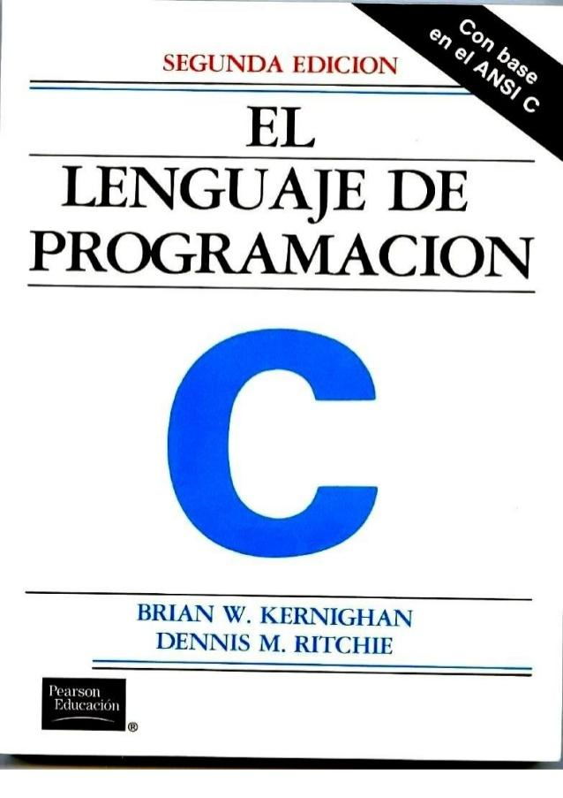
El libro que lo define todo…

Slide 4
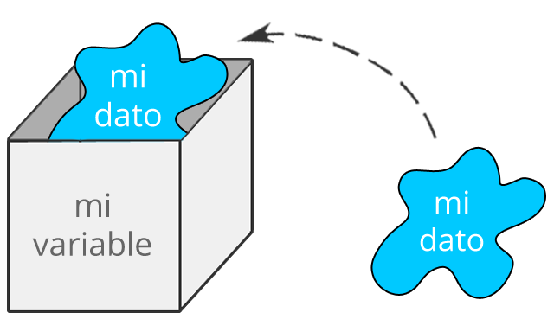
Recordemos que es una variable…
En programación, una variable está formada por un espacio en el sistema de almacenamiento y un nombre simbólico que está asociado a dicho espacio. Ese espacio contiene una cantidad de información conocida o desconocida, es decir un valor. El nombre de la variable es la forma usual de referirse al valor almacenado: esta separación entre nombre y contenido permite que el nombre sea usado independientemente de la información exacta que representa

Slide 5
Tipos de variables en C
Tipo de dato | Descripción | Longitud
char | Caractér o entero pequeño (byte) | 1byte
int | Entero | dependiendo el compilador puede ser de 2bytes o 4 bytes
float | Punto Flotante simple precisión | 4Bytes
double | Punto Flotante doble precisión | 8Bytes
void | Sin tipo (uso especial) | -

Slide 6
Modificadores de variables en C
Modificador | Descripción
unsigned | Sin signo
signed | con signo
short | Corto
long | largo
const | Espacio de memoria constante
volatile | Variable cuyo valor es modificado externamente
static | Modificador para variables locales estáticas
extern | Para indicar que la variable se encuentra definida en otro archivo

Slide 7
Combinaciones modificadores y tipos de variables
Tipo | Cantidad de bits | Rango numérico
char | 8 | -128 a 127
unsigned char | 8 | 0 a 255
signed char | 8 | -128 a 127
short (int) | 16 | -32768 a 32767
int OJO!!!! | 16 | -32768 a 32767
unsigned int | 16 | 0 a 65535
signed int | 16 | -32768 a 32767
short int | 16 | -32768 a 32767
unsigned short int | 16 | 0 a 65535

Slide 8
Combinaciones modificadores y tipos de variables
Tipo | Cantidad de bits | Rango numérico
signed short int | 16 | -32768 a 32767
long int | 32 | -2147483648 a 2147483647
signed long int | 32 | -2147483648 a 2147483647
unsigned long int | 32 | 0 a 4294967295
long | 32 | -2147483648 a 2147483647
unsigned long | 32 | 0 a 4294967295
float | 32 | 3.4E-38 a 3.4E+38
double | 64 | 1.7E-308 a 1.7E+308
long double | 64 ó 80 (según versión). | 1.7E-308 a 1.7E+308 ó 3.4E-4932 a 1.1E+4932

Slide 9
Nombre de variables
En ‘C’ hay palabras reservadas que no pueden utilizarse como nombre de variable.
Auto | Double | Int | Struct
Break | Else | Long | Switch
Case | Enum | Register | Typedef
Char | Extern | Return | Union
Const | Float | Short | Unsigned
Continue | For | Signed | Void
Default | Goto | Sizeof | Volatile
Do | If | Static | While

Slide 10
Nombre de variables
Un nombre válido ha de empezar por una letra o por el carácter de subrayado _, seguido de cualquier cantidad de letras, dígitos o subrayados.
No se pueden utilizar números como primer caracter
OJO: Se distinguen mayúsculas de minúsculas. (CASE SENSITITVE)
No se pueden utilizar palabras las reservadas antes mencionadas
Muchos compiladores no permiten letras acentuadas o eñes.

Slide 11
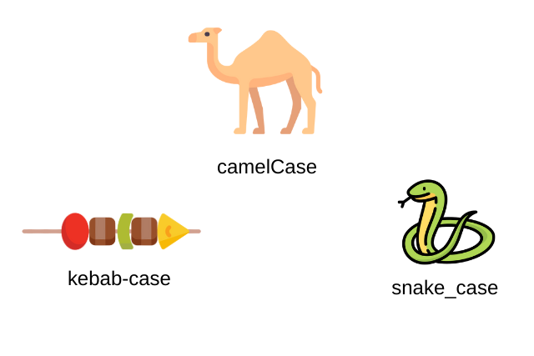
Estilos para los nombres de variables
Siempre conviene utilizar nombres que ayuden a comprender que contiene la variable.
Existen algunos formatos adoptados por los programadores:
Camel case
snake_case
kebab-case

Slide 12


Camel Case
Upper Camel Case
Ejemplo: EjemploDeNomenclatura
Lower Camel Case
Ejemplo: ejemploDeNomenclatura

Slide 13

Snake Case
Cuando cada una de las palabras, se separa por un guión bajo (_). Es común en los nombres de variables y funciones en C, aunque también Ruby.
Ejemplo: ejemplo_de_nomenclatura

Slide 14

Kebab Case (No apto para C)
Es igual que el Snake Case, esta vez, son guiones medios (-) los que separan las palabras. Su uso más común es de las URLs.
Ejemplo: ejemplo-de-nomenclatura

Slide 15
Aclaración
Recordar que los valores de int pueden cambiar cuando trabajamos en sistemas embebidos por lo general int es una variable de 16 bits, pero en las computadoras modernas int es de 32 bits. Mas adelante veremos un operador llamado sizeof() que nos permite saber el tamaño de las variables en la PC donde se ejecutan.

Slide 16
Biblioteca stdint.h
Nombre | Tipo integrado equivalente
int8_t, uint8_t | signed char, unsigned char
int16_t, uint16_t | short, unsigned short
int32_t, uint32_t | int, unsigned int
int64_t, uint64_t | long long, unsigned long long
Como algunos nombres de variables nativas en C prestan confución existen nuevas definiciones, que ayudan a comprender el rango y tipo de variables. Para poder utilizarlas hay que incorporar la biblioteca stdint.h
#include <stdint.h>
https://www.ibm.com/docs/en/i/7.4?topic=files-stdinth

Slide 17
Aclaraciones variables bool
Algunos compiladores habilitan el uso de variable del tipo _Bool para poder trabajar con bits. Este tipo de dato es valido desde C99 son variables, que pueden entonces tomar el valor 0 o 1 (False o True).
También hay que tener en cuenta que, si reservamos una única variable de 1 bit, seguramente el compilador reserve al menos todo un byte para dicha variable.

Slide 18
Biblioteca stdbool.h
La biblioteca para utilizar para trabajar con valores boolenos es stdbool. Esta biblioteca redefine _Bool bajo el nombre bool, por compatibilidad, como así también define las macros false como 0 y true como 1.
#include <stdbool.h>
https://en.wikibooks.org/wiki/C_Programming/stdbool.h

Slide 19
Comentarios // /*-*/
En C podemos agregar comentarios en donde queramos a modo de agregar palabras que nos ayuden a entender que hace esa parte del código.
Podemos hacer comentarios
De una única línea, todo lo que esté después de // no es tomado en cuenta
Comentarios multilínea empezando con /* y cerrando con */

Slide 20
Asignando valores en diferentes bases
Cada compilador toma una base por defecto, por lo tanto si no colocamos nada debemos chequear como está configurado el compilador
Modificadores antes del número (prefijos)
Prefijo | Base
0x | Hexa
0B | Binario
0 | Octal
 | Decimal (aunque puede variar)

Slide 21
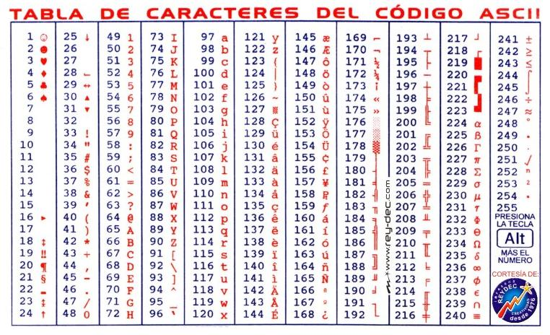
Variables char (caractér)
Las variables char, son valores de 8 bits, que pueden ser manejados como números chicos signados o no, pero también usarse como valores equivalentes ASCII recordando que un carácter ASCII se relaciona con un valor de 8 bits por la siguiente tabla

Slide 22
Ejemplo
Escribir:
unsigned char a=0x30;
unsigned char a=‘0’
Son expresiones equivalentes, si colocamos entre simple comillas un símbolo ASCII asignará a la variable el valor de acuerdo a la tabla vista anteriormente.
No es lo mismo el ‘1’ que el numero 1.
Si es lo mismo 0x31 que el carácter ‘1’

Slide 23
Ejemplos
a=0x23; //hexa
a=35; //decimal
a=0b00100011; //binario
a=043; //octal
a=‘#’ // equivalente ASCII
Todas estas expresiones equivalentes y podemos usar la que nos sea más cómoda según el dato que manejemos

Slide 24
Primer código en C
Zona de inclusión de bibliotecas
#include <stdio.h>
int main(void){
printf("Hola mundo");
return (0);
}
Zona de declaraciones globales
Función principal (main) que devuelve un tipo int y no recibe nada (void)
Llave de apertura indicando el comienzo de la función main
Zona de declaraciones locales
Función que imprime en pantalla “Hola mundo”
Hace que la función main devuelva el valor 0 al sistema operativo
Llave de cierre indicando fin de la función main

Slide 25
Funciones
Una función está definida por:
Un nombre
Un tipo de valor que retorna al terminar
El/los tipos de valores (parámetros que recibe)
En caso de no retornar nada o de no recibir ningún parámetro se coloca void en el lugar correspondiente

Slide 26
Prototipo de una función en C
Tipo_parámetro_retorno NombreFuncion (tipo_param1, tipo_param2);
La cantidad de parámetros de retorno es única, puede retornar 1 solo tipo de parámetro o ninguno si es void
No hay límites en cuanto a la cantidad de parámetros de recepción de una función, si no hay ninguno se coloca void

Slide 27
Ejemplos de prototipos
//Función de nombre mifunc
//Parámetros que recibe: Ninguno
//Parámetro que devuelve: Ninguno
void mifunc (void);
//Función de nombre mifunc2
//Parámetros que recibe: dos variables del tipo int var1 y var2
//Parámetro que devuelve: Ninguno
void mifunc2 (int var1, int var2);

Slide 28
Ejemplos de prototipos
/*Función de nombre mifunc3
Parámetros que recibe: dos variables una del tipo int var1 y otra del tipo char var2
Parámetro que devuelve: Ninguno*/
void mifunc3 (int var1, char var2);
/*Función de nombre mifunc4
Parámetros que recibe: Ninguno
Parámetro que devuelve: un valor del tipo int*/
int mifunc4 (void);

Slide 29
Ejemplos de prototipos
/*Función de nombre mifunc5
Parámetros que recibe: una variable del tipo int var1
Parámetro que devuelve: un valor del tipo int*/
int mifunc5 (int var1);

Slide 30
Código/cuerpo de una función
Una función para poder ser utilizada debe tener su código definido previamente o al menos su prototipo en la zona de declaraciones globales.
En el prototipo no es necesario ingresar los nombres de las variables que reciben los parámetros.
El código de la función empieza con la apertura de la llave y termina cuando dicha llave cierra.
Las llaves en general definen bloques de código, pudiendo tener bloques dentro de blóques. En bloques que contengan una sola línea no es necesario escribir la llave de apertura y cierre.

Slide 31
Ejemplo
void mifunc (unsigned int);
int main(void){
unsigned int var2;
mifunc(2);
printf("Hola mundo");
return 0;
}
void mifunc (unsigned int var){
/*mi codigo*/
}
/*En el prototipo (al declarar la función) puede o no estar el nombre de las variables, si es importante que figure en donde está el código de la función*/

Slide 32
Ejemplo
void mifunc (unsigned int var){
/*mi codigo*/
}
int main(void){
unsigned int var2;
mifunc(2);
printf("Hola mundo");
return 0;
}
/*Si la función se escribe con su código arriba de la función en donde se la invoqué no es necesario declarar su prototipo, aunque no es una buena práctica*/
*/En los archivos de bibliotecas que incluimos se encuentran los prototipos de muchas funciones que podemos utilizar*/

Slide 33
Invocando a una función
Para invocar a una función basta llamarla por el nombre, colocando entre paréntesis los parámetros que deseamos pasarle (si es que fuera necesario)
En caso de que la función devuelva algún parámetro es importante colocar una variable a la izquierda e igualar la función.
Retorno de la función
Si una función retorna un valor, antes de finalizar, colocamos la instrucción return y entre paréntesis el valor que queremos que retorne.

Slide 34
Declaración de una variable
Para poder utilizar una variable primero debe ser declarada.
Podemos tener dos tipos de variables.
Globales (son válidas dentro de TODO el programa y dentro de cada función)
Locales (solamente son válidas en las funciones que fueron declaradas)

Slide 35
Ejemplo
#include <stdio.h>
unsigned int var1;
int main(void){
unsigned int var2;
printf("Hola mundo");
return 0;
}
/*En este ejemplo tenemos una variable global llamada var1 que puede ser consultada en todas las funciones que agreguemos al programa, y otra variable var2 que solo existe en el ámbito de la función principal (main) */

Slide 36
Ejemplo
unsigned int var1;
void mifunc (void);
int main(void){
unsigned int var2;
printf("Hola mundo");
return 0;
}
void mifunc (void){
unsigned int var2;
/*mi codigo*/
}
/*En este ejemplo hay 3 variables var1 (global) y 2 variables var2, una local en la función principal main y otra en la función mifunc, las variables en main y en mifunc no están relacionadas y sus contenidos pueden o no ser iguales */

Slide 37
Formas de declarar una variable
Para declarar una variable primero debemos colocar (opcionalmente) el modificador, luego el tipo de variable y seguido el nombre.
unsigned int mivar;

Slide 38
Darle un valor inicial
Al declarar una variable podemos darle un valor inicial igualando la variable al valor
unsigned int mivar=123;

Slide 39
Declarando más de una variable
Si queremos declarar más de una variable podemos hacerlo una debajo de la otra o separando por comas, siempre y cuando sean variables del mismo tipo.
unsigned int mivar1;
unsigned int mivar2;
unsigned int mivar3;
unsigned int mivar1,mivar2,mivar3;

Slide 40
Ejemplo
unsigned int suma (unsigned int var1, unsigned int var2);
int main(void){
unsigned int suma=0,resultado;
resultado=suma(1,2);
return 0;
}
unsigned int suma (unsigned int var1, unsigned int var2){
unsigned int res=0;
res=var1+var2;
return(res);
}
/*En el ejemplo anterior se llama a la función suma pasándole los valor 1 y 2, y la función retorna el valor de la suma*/

Slide 41
Mejorando el código...
unsigned int suma (unsigned int var1, unsigned int var2);
int main(void){
unsigned int suma=0,resultado;
resultado=suma(1,2);
return 0;
}
unsigned int suma (unsigned int var1, unsigned int var2){
return(var1+var2);
}
/*En el ejemplo anterior se llama a la función suma pasándole los valor 1 y 2, y la función retorna el valor de la suma*/

Slide 42
Usando un valor constante
float AreaCircunferencia (unsigned int radio);
const float PI=3.14;
int main(void){
float area=0
area= AreaCircunferencia(1);
return 0;
}
float AreaCircunferencia (unsigned int radio){
return(PI*radio*radio);
}
Aunque no es algo del lenguaje por convención de los programadores los nombres de las constantes van en mayúsculas

Slide 43
printf()
printf es una función definida en stdio.h (estándar input output) para poder visualizar por pantalla datos.
printf(“text”); todo el texto que se escriba entre doble comillas saldrá textual por pantalla.

Slide 44
printf()
Si queremos mostrar un valor intercalaremos en el lugar que queremos que se muestre un carácter de escape (%), y a continuación formateadores para que muestre el dato en cuestión en el formato requerido.

Slide 45
Formateadores printf()
Formateador | Salida
%d ó %i | entero en base 10 con signo (int)printf ("el numero enteronen base 10 es: %d" , -10);
%u | entero en base 10 sin signo (int)
%o | entero en base 8 sin signo (int)
%x | entero en base 16, letras en minúscula (int)
%X | entero en base 16, letras en mayúscula (int)
%f | Coma flotante decimal de precisión simple (float)
%lf | Coma flotante decimal de precisión doble (double)
%ld | Entero de 32 bits (long)
%lu | Entero sin signo de 32 bits (unsigned long)
%e | La notación científica (mantisa / exponente), minúsculas (decimal precisión simple ó doble)
%E | La notación científica (mantisa / exponente), mayúsculas (decimal precisión simple ó doble)
%c | carácter (char)
%s | cadena de caracteres (string)

Slide 46
Caracteres de escape:
Carácter de escape | Significado
\a | Suena un beep
\b | Espacio atrás
\f | Form Feed
\n | Carácter de nueva línea
\r | Retorno de carro
\t | Tabulación horizontal
\v | Tabulación vertical
\\ | Carácter para salida de barra invertida
\’ | Carácter para salida de comilla simple
\” | Carácter para salida de comilla doble
\o | Base octal
\x o \X | Base hexadecimal
\0 | Terminador Null
Estos caracteres cuando se encuentran dentro de la salida provocan cosas diferentes.

Slide 47
Ejemplos
int main (void){
int var=3,var2=5;
printf("el valor de la variable var es: %d\n",var);
printf("el valor de la variable var2 es: %d\n",var2);
return 0;
}

Slide 48
printf
El % con el formateo correspondiente puede estar en cualquier lugar y ahí es donde será reemplazado por el valor o variable presente luego de cerrar las comillas se encuentra separado por una coma.
Se pueden poner tantos valores como uno quiera desee mostrar en un mismo printf

Slide 49
Ejemplos
int main (void){
int var=3,var2=5;
printf("el valor de la variable var es: %d \nel valor de la variable var2 es: %d\n",var,var2);
return 0;
}
¿Hay alguna diferencia entre este y el código anterior?

Slide 50
scanf()
scanf es una función definida en stdio.h para ingresar valores por teclados y guardarlos en variables.
Utiliza el mismo formato que printf con los mismos formateadores.

Slide 51
Ejemplo
Hay que prestar mucha atención que aparece el & antes de la variable en donde guardamos el valor ingresado por el usuario vía teclado, este operador indica que queremos guardarla en ese lugar.
int main (void){
int var;
printf("ingrese un valor\n");
scanf("%d",&var);
printf("Ud. ingreso: %d",var);
return 0;
}

Slide 52
putchar
En algunos casos nos interesa solamente mostrar un carácter podemos entonces utilizar la función putchar();
Esta función posee el siguiente prototipo:
int putchar(int)

Slide 53
putchar();
int main (void){
putchar('@');
return 0;
}

Slide 54
putchar();
int main (void){
putchar(64);
return 0;
}

Slide 55
getchar()
Idem que putchar pero para recibir un único carácter por teclado

Slide 56
Ejemplo
#include <stdio.h>
int main (void) {
char c;
printf("Ingrese un caracter\n");
c = getchar();
printf("Ud. a ingresado:");
putchar(c);
return(0);
}

Slide 57
Operadores en C
Aritméticos
Relacionales
Lógicos
Asignación
Incremento y decremento

Slide 58
Operadores Aritméticos
Operador | Descripción
+ | Suma
- | Resta
* | Multiplicación
/ | División
% | Modulo

Slide 59
Operador Módulo %
El operador módulo realiza la división entre dos operandos, pero en lugar de devolver el cociente, devuelve el resto de dicha operación.
a=13%10;
Luego de ejecutar esa línea, el valor de a es 3 (el resto de hacer 13/10)

Slide 60
Operadores Relacionales
Estos operadores se utilizan para evaluar expresiones, y determinar si estas relaciones son falsas o verdaderas
Operador | Descripción
< | Menor
> | Mayor
<= | Menor o igual
>= | Mayor o igual
== | Igual
!= | distinto

Slide 61
Operadores lógicos
Los operadores lógicos se utilizan para unir expresiones o negar una expresión siempre que ellas puedan ser catalogadas como verdaderas o falsas
Operador | Descripción
&& | And (y)
|| | Or (o)
! | Not (no)

Slide 62
Operadores lógicos
Ejemplo:
(a>2)&&(a<4)
El código evalúa si a es mayor a 2 Y además a es menor a 4, se pueden unir la cantidad de expresiones que se quiera, para crear condiciones, utilizando los 3 operadores lógicos

Slide 63
Operadores a nivel de bit
Estos operadores realizan la operación lógica entre dos operandos bit a bit.
Operador | Descripción
& | And
| | Or
^ | Xor
<< | Desplazamiento binario a la izquierda
>> | Desplazamiento binario a la derecha
~ | Complemento (negación)

Slide 64
Tabla de verdad reducida (and)
B
Y
Fuerza ceros
A | Y
0 | 0
1 | B
A
B
0 | 0 | 1 | 1 | 0 | 1 | 0 | 1
0 | 0 | 0 | 0 | 1 | 1 | 1 | 1
0 | 0 | 0 | 0 | 0 | 1 | 0 | 1
&
A
Y

Slide 65
Tabla de verdad reducida (or)
B
Y
Fuerza unos
A
A | Y
0 | B
1 | 1
B
0 | 0 | 1 | 1 | 0 | 1 | 0 | 1
0 | 0 | 0 | 0 | 1 | 1 | 1 | 1
0 | 0 | 1 | 1 | 1 | 1 | 1 | 1
|
A
Y

Slide 66
Tabla de verdad reducida (Xor)
A | B | Y
0 | 0 | 0
0 | 1 | 1
1 | 0 | 1
1 | 1 | 0
B
Y
Negador controlado
A
A | Y
0 | B
1 | !B
B
0 | 0 | 1 | 1 | 0 | 1 | 0 | 1
0 | 0 | 0 | 0 | 1 | 1 | 1 | 1
0 | 0 | 0 | 0 | 1 | 0 | 1 | 0
^
A
Y

Slide 67
Ejemplos
AND
a=0b11001100;
b=0b01100111;
c=a&b; //el valor resultado en c es=0b01000100;

Slide 68
Ejemplos
OR
a=0b11001100;
b=0b01100111;
c=a|b; //el valor resultado en c es=0b11101111;

Slide 69
Ejemplos
XOR
a=0b11001100;
b=0b01100111;
c=a^b; //el valor resultado en c es=0b10101011;

Slide 70
Ejemplos
Desplazamiento, se coloca la variable a desplazar y la cantidad de desplazamientos
a=0b00001100;
b=a<<2; //el valor resultado en c es=0b00110000;
Se desplazo a dos lugares a la izquierda completando con ceros de la izquierda a la derecha

Slide 71
Ejemplos
COMPLEMENTO
a=0b00001100;
b=a>>2; //el valor resultado en c es=0b00000011;
Se desplazo a dos lugares a la derecha completando con ceros de la derecha a la izquierda

Slide 72
Ejemplos
Desplazamiento, se coloca la variable a desplazar y la cantidad de desplazamientos
a=0b00001100;
b=~a; //el valor resultado en c es=0b11110011;

Slide 73
Combinando expresiones
a=0b11001100;
b=0b01100111;
c=a&(~b); //el valor resultado en c es=0b10001000;

Slide 74
Operador de asignación
Normal | Versión compacta
a=a+b | a+=b
a=a-b | a-=b
a=a*b | a*=b
a=a/b | a/=b
a=a>>2 | a>>=2
a=a<<2 | a<<=2
a=a&b | a&=b
a=a|b | a|=b
a=a^b | a^=b
El operador de asignación es el símbolo =
En casos donde la operación es fuente y destino podemos abreviar de la siguiente forma:

Slide 75
Operador de incremento y decremento
Normal | Versión compacta
a=a+1 | a++
a=a-1 | a--

Slide 76
Operador de incremento y decremento
Normal | Pre/Pos | Detalle
a=i++; | Pos incremento | a=i;
 |  | i=i+1;
a=++i; | Pre incremento | i=i+1;
 |  | a=i;
a=--i; | Pre decremento | i=i-1;
 |  | a=i;
a=i--; | Pos decremento | a=i;
 |  | i=i-1;
Cuando asignamos puede ser post o pre incremento o incremento. Es decir, si asigna primero y luego incrementa o decremento o incrementa o decrementa y luego asigna.

Slide 77
Usando el preprocesador
Existen algunas directivas (instrucciones que son propias del programa que utilizamos y no del lenguaje C que se traduce en código de máquina, estas instructivas nos facilitan la escritura del código y no generan código extra, a la hora de compilar el compilador reemplaza por su equivalente.

Slide 78
#define
#define LED 1
La línea de código anterior hace que en el código cuando aparezca la palabra LED sea reemplazada por la expresión a la derecha, en este caso el 1.
Esto nos permite que el código se ajuste sin tener que cambiar en TODOS los lugares uno por uno.
También permite un código más claro, ya que en lugar de números podemos trabajar con expresiones más simples que nos ayudan a entender y recordar como funciona el código.

Slide 79
Control de secuencia bloque decisión
if(condición){
//codigo que se ejecuta si la condición es verdadera
}else{
/*codigo que se ejecuta si la condición es falsa,
si no hay puede obviarse el else y las llaves*/
}
Dentro de la condición puede haber una expresión relacional como las que vimos antes, que pueden combinarse con operadores lógicos como los que vimos antes, es importante entender que esa condición tiene que poder determinar su grado de veracidad o no.

Slide 80
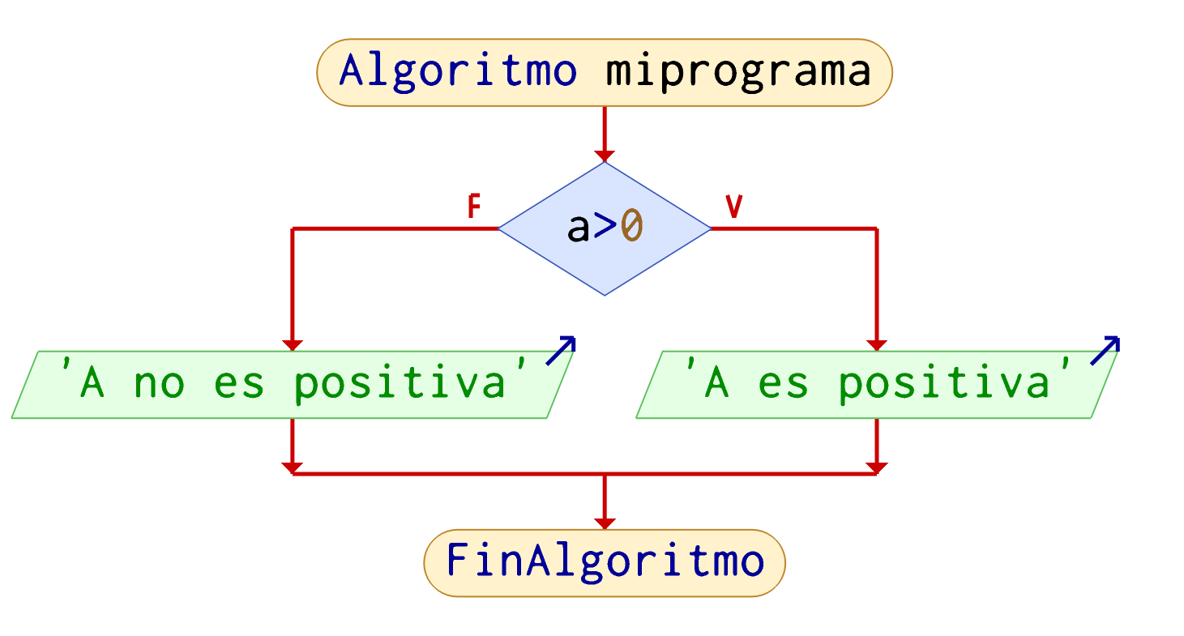
Control de secuencia bloque decisión
if(a>0){
printf("a es positiva");
}else{
printf("a no es positiva");
}

Slide 81
Recordar
if(a>0)printf("a es positiva");
else printf("a no es positiva");
Recordá que si dentro de una llave hay solamente una línea de código puede obviarse la llave, y el software interpreta que la primera línea es la única dentro

Slide 82
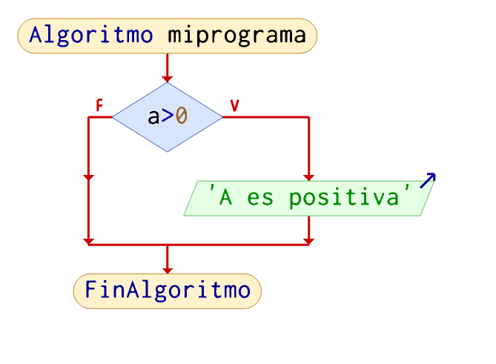
Recordar
if(a>0)printf("a es positiva");
Si en la condición no hay código en la rama falsa no es necesario colocar la palabra else ni sus llaves.

Slide 83
Tips
Que una expresión sea verdadera significa que dicha expresión vale cualquier valor excepto 0, mientras que si la condición es falsa se asigna con el valor 0.
por lo tanto…

Slide 84
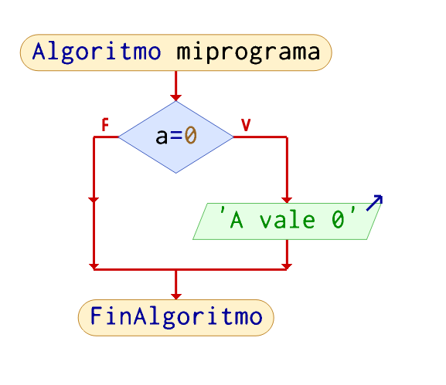
Este código
if(a==0)printf("a vale 0");
Recordár que en Pseint se utiliza un solo igual, pero en C eso es asignar, mientras que el doble = evalúa el grado de igualdad de dos expresiones, en este caso el valor de una variable y una constante.

Slide 85
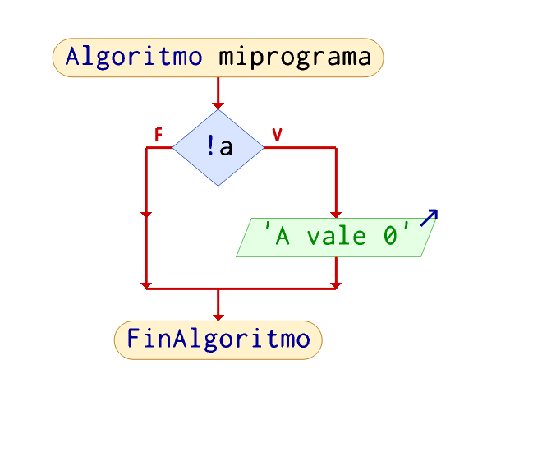
Es equivalente a este
if(!a)printf("a vale 0");
Si a vale 0 al negarla vale 1, por lo tanto la condición se hace verdadera.

Slide 86
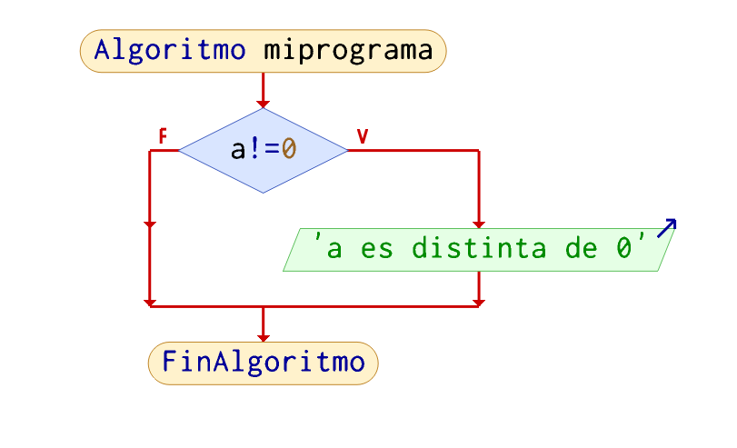
Y este código
if(a!=0)printf(“a es distinto de 0");

Slide 87
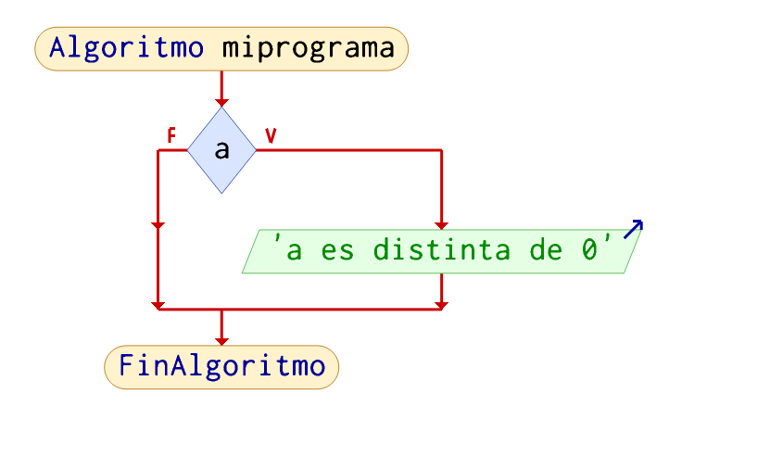
Es equivalente a este
if(a)printf(“a es distinta de 0");
Si a es cualquier valor menos cero, la condición es verdadera por lo tanto a es distinta de cero, es falsa solamente cuando a es igual a cero

Slide 88
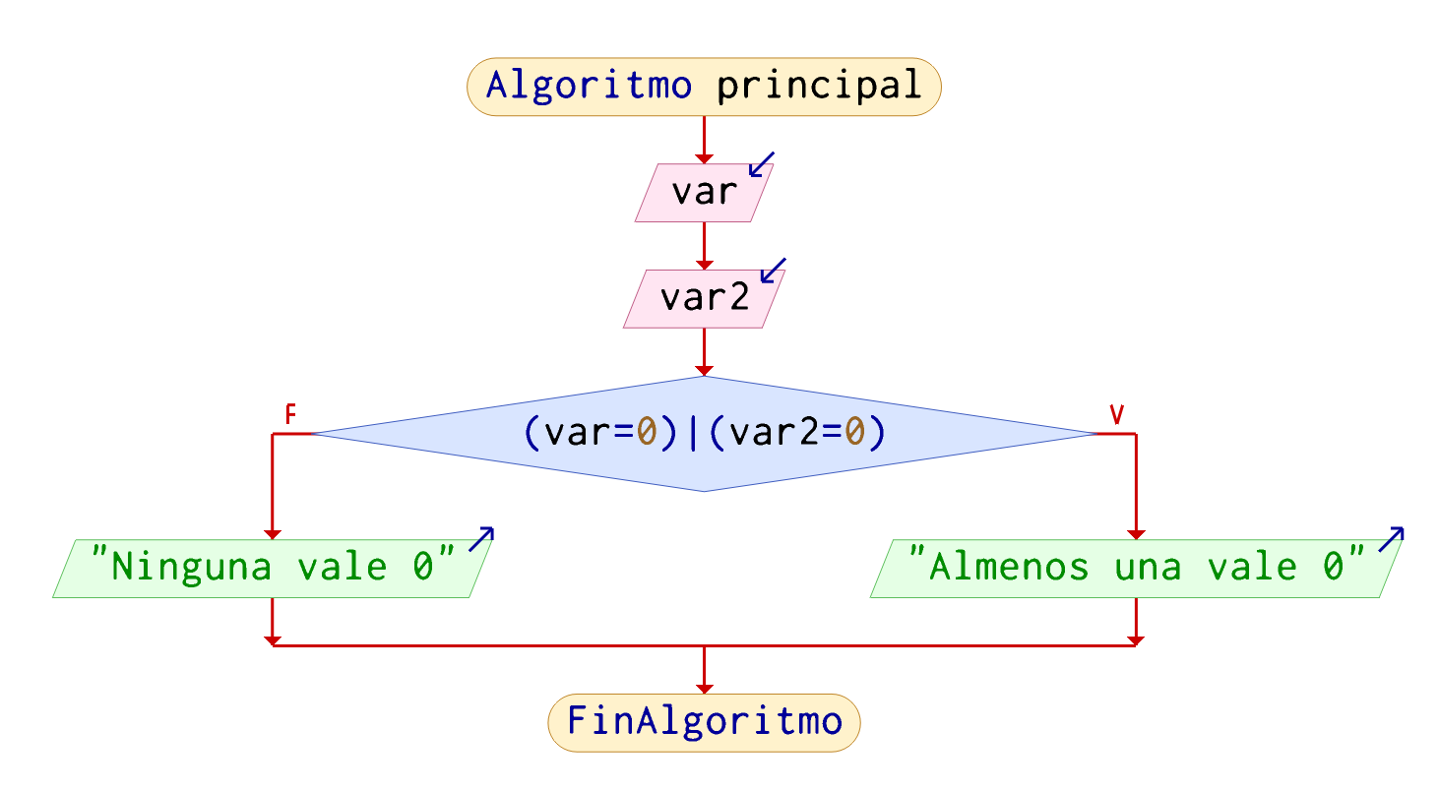
Combinando expresiones
if((var1==0)||(var2==0)){
printf("Al menos una vale 0")
}else{
printf("Ninguna vale 0")
}
Recordar que, al combinar expresiones con una or, se utilizan dos ||, cuando se utiliza una sola |, se realiza la or bit a bit.
Las llaves pueden obviarse, dado que solo hay una línea de código dentro.

Slide 89
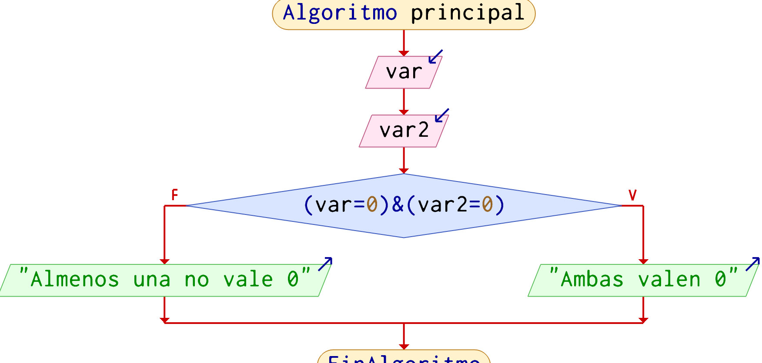
Combinando expresiones
if((var1==0)&&(var2==0)){
printf(“ambas valen 0")
}else{
printf(“Al menos una no vale 0")
}

Slide 90
else if
if(var==3){
//hacer algo...
}else if (var==4){
//hacer algo..
}else if (var==8){
//hacer algo..
}else{
//hacer algo
}

Slide 91
Operador ternario ?
if(var>10)var2=var;
else var2=0;
Es equivalene a ...
var2=var>10?var:0;

Slide 92
Operador ternario ?
variable = condición ? valor si cierto : valor si falso

Slide 93
Control de secuencia bloque while
while(condición){
/*código que se ejecuta mientras
la condición sea verdadera*/
}
Las condiciones cumplen todo lo visto anteriormente, y mientras sea verdadera el código dentro se ejecuta una y otra vez.

Slide 94
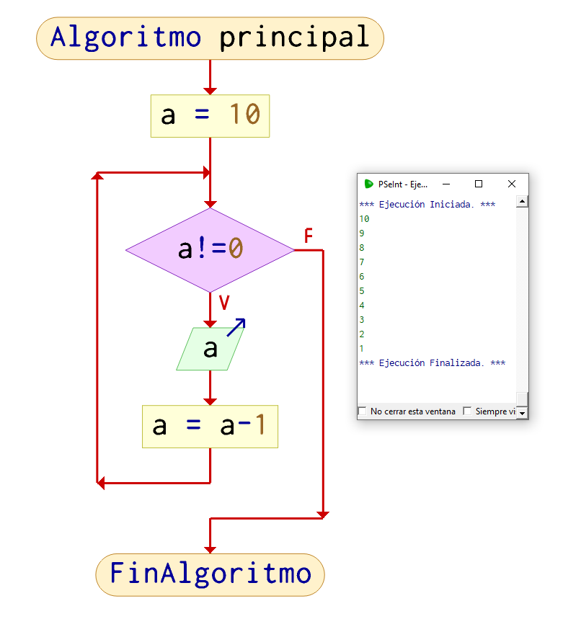
Ciclo while
a=10;
while(a){
printf("%d",a);
a--;
}
En el siguiente código podríamos haber, colocado directamente a en la condición y funciona igual

Slide 95
Ciclo do while
do{
/*código a ejecutar mientras
la condición sea verdadera*/
}while(condición);
Este ciclo, es igual al ciclo while, pero posee una sutil diferencia, en lugar de evaluar la condición al entrar al ciclo, lo hace al terminar un ciclo, por lo tanto, se asegura siempre que al menos el código entre llave sea ejecutado una vez.

Slide 96
Ciclo for
for(inicialización;condición;acción){
//código a ejecutar si la condición es verdadera
}
El ciclo for contiene 3 campos, separados ;
El primer campo es lo que se va a ejecutar cuando se entra al ciclo, por lo genera es la inicialización de una variable, pero puede ser cualquier cosa, o hasta estar vacío.
El segundo campo es la condición, está condición es evaluado al entrar al ciclo y al volver a repetirlo, si la condición es verdadera, el código entre las llaves se vuelve a ejecutar.
El tercer campo, es un campo que se ejecuta cada vez que se termina un ciclo, antes que se evalúe la condición para saber si se vuelve o no a ejecutar el código entre llaves.

Slide 97
Ciclo for
for(i=0;i<10;i++){
//código a ejecutar si la condición es verdadera
}
En el ejemplo, se inicializa la variable i en 0, si la variable es menor a 10, ejecuta el código, dentro, una vez que termina, ejecuta el campo de acción incrementando a i en 1, vuelve a evaluar la condición y si sigue siendo verdadera ejecuta ´de nuevo el código entre llaves, y caso contrario sigue por lo que hay debajo de la llave que cierra.
En este caso el código entre llaves se ejecuta 10 veces, en donde el valor de i va de 0 a 10, aunque el décimo primer paso no lo ejecuta la variable i termina con el valor 10

Slide 98
Ciclo while y for equivalentes
i=0;
while(i==10){
//codigo a ejecutar si la condición es verdadera
i++;
}
for(i=0;i<10;i++){
//código a ejecutar si la condición es verdadera
}

Slide 99
Ciclos infinitos
while(1){
//bucle infinito
}
for(;;){
//bucle infinito
}
Estos códigos ejecutan infinitas veces el código dentro de las llaves, en los microcontroladores, suele existir este tipo de bucles, dado que el sistema siempre se encuentra funcionando. En Arduino este bucle es llamado loop

Slide 100
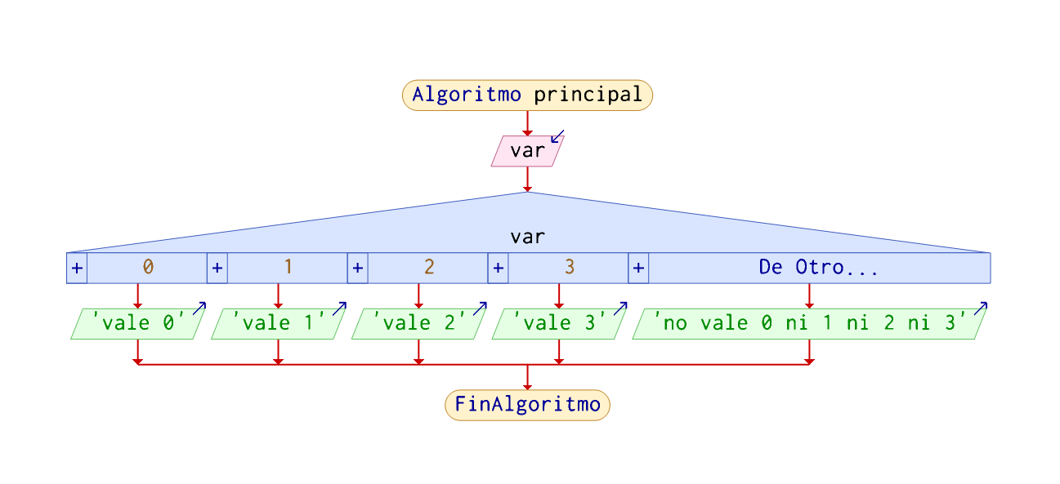
Ciclos switch
switch(Var){
case 0: printf("Vale 0");
break;
case 1: printf("Vale 1");
break;
case 2: printf("Vale 2");
break;
case 3: printf("Vale 3");
break;
default:printf("No vale 0 ni 1 ni 2 ni 3");
break;
}

Slide 101
Ejemplo de calculadora usando Switch
#include<stdio.h>
int var1,var2,res;
unsigned char op;
int main (void){
printf("Ingrese el primer valor:\n");
scanf("%d",&var1);
printf("Ingrese el segundo valor:\n");
scanf("%d",&var2);
printf("Ingrese la operacion\n");
//fflush(stdin);
scanf(" %c",&op);
printf("operacion: %c\n",op);
switch(op){
case '+':res=var1+var2;
break;
case '-':res=var1-var2;
break;
case '*':res=var1*var2;
break;
case '/':
if(var2!=0)res=var1/var2;
else Printf("Error no se puede dividir por cero\n");
break;
}
printf("%d %c %d = %d\n",var1,op,var2,res);
return 0;
}

Slide 102
Break y continue
Si me encuentro dentro de un bucle, while, do while, for, switch y el código pasa por la sentencia
Break, automáticamente el procesador abandona el bucle.
Continue, vuelve al principio del bucle en caso del for ejecuta la acción y evalúa la condición, en caso de los otros bucles solamente vuelve a evaluar la condición.

Slide 103
Estructuras avanzadas de datos
Vectores
Strings
Matrices
Estructuras
Estructuras de campo de bit
Uniones

Slide 104
Vectores recordando que son…
Nombre del vector: Temp Posee 4 espacios de memoria, el índice que figura entre paréntesis marca a que espacio nos referimos, desde 0 a 3
El espacio del índice puede ser un valor fijo, o utilizar una variable para cambiar el acceso.
Vector: Temp | Contenido
Temp(0) | 20
Temp(1) | 25
Temp(2) | 30
Temp(3) | 10

Slide 105
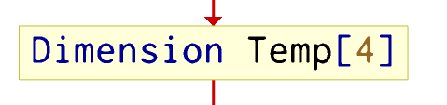
Vectores en Pseint
Antes de utilizar los vectores debemos indicar su dimensión, en el ejemplo vemos que se declara un Vector de dimensión 4 llamado Temp que va desde Temp(0) hasta Tempo(4)

Slide 106
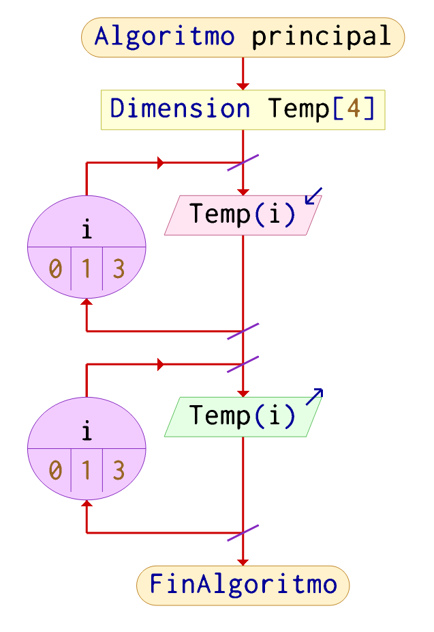
Vectores en Pseint
En el siguiente ejemplo se utiliza un ciclo for para ingresar 4 temperaturas y luego se muestran en pantalla con otro ciclo for.

Slide 107
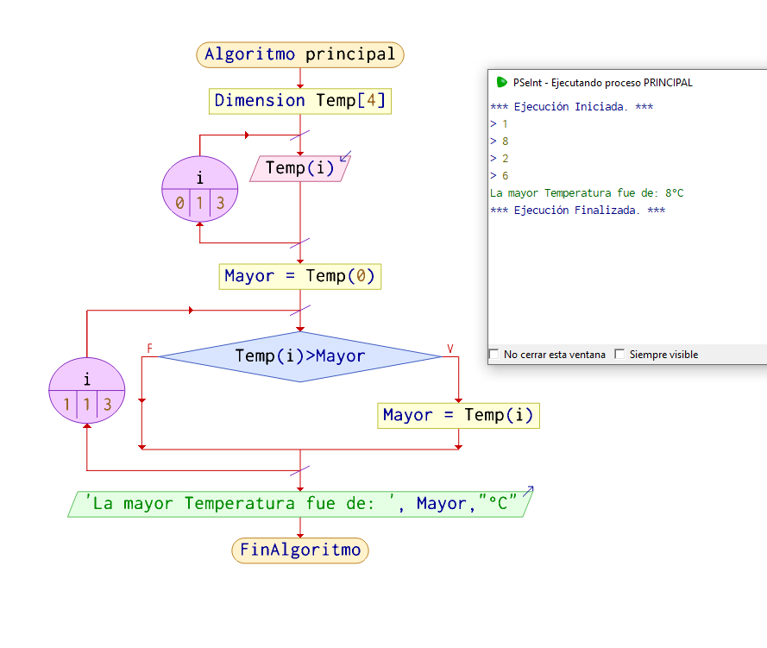
Vectores en Pseint
El siguiente programa muestra en pantalla la mayor temperatura ingresada
Primero se ingresan las 4 temperaturas
Luego se busca en el vector cual fue la mayor
Nota importante, fijarse que el vector se recorre de la 1 a la 3, dado que se asume que cuando hago la primera lectura, al no haber otra temperatura, esa es en primera instancia la mayor

Slide 108
Codificando vectores
Debemos entender que la estructura de un vector, agrupa muchos tipos de variables juntos, bajo el nombre del vector, que además podemos diferenciar cada variable utilizando un índice.
En C se trabaja con el índice de 0 en adelante.
Para declarar un vector primero tenemos que definir el tipo de memoria que será cada variable del vector (todas serán del mismo tipo)
En lugar de utilizar paréntesis () se utilizan corchetes []
unsigned int mivector[10];
Con la siguiente línea hemos declarado 10 espacios de memoria int, bajo el nombre mivector, podemos indexar cada espacio con el índice, y tendremos desde mivector[0], hasta mivector[9]. 10 espacios de memoria en total.
El nombre del vector mivector, hace referencia a la dirección donde se encuentra la primer posición de memoria del vector
unsigned char mivector2[5];
Creamos un vector de 5 posiciones (todas del tipo char), que va desde mivector2[0] hasta mivector2[4].

Slide 109
Inicializando el vector
Como toda variable hay que declararla, y al declararla (como vimos en el slide anterior), podemos además inicializar las variables.
unsigned char mivector[4]={0x00,0x01,0x55,0x33};
Así dimos un valor inicial a cada memoria del vector:
Vector: mivector | Contenido
mivector[0] | 0x00
mivector[1] | 0x01
mivector[2] | 0x55
mivector[3] | 0x33

Slide 110
Inicializando el vector
Como hemos inicializado el vector, no es necesario decirle al vector la cantidad de posiciones que tendrá, es válido también declarar un vector de la siguiente manera:
unsigned char mivector[]={0x00,0x01,0x55,0x33};
El compilador sabrá que dicho vector es de 4 posiciones.

Slide 111
Vectores de caracteres… strings
Muchas veces trabajaremos con cadenas de caracteres, strings.
Las cadenas de caracteres son vectores del tipo char que poseen en un interior un valor que es asociado de acuerdo al formato ASCII a un caracter. Siempre todos los vectores String están terminados en el carácter NULL (0)
Podríamos escribir:
unsigned char mistring[]={‘H’,’o’,’l’,’a’,0}
Por simplicidad la notación anterior es igual a escribir
unsigned char mistring[]=“Hola”
El vector anterior es un vector que posee 5 posiciones, no debemos olvidar el carácter NULL que es agregado automáticamente por el compilador.

Slide 112
Como se ve en memoria el string
Posición de memoria | Mistring | Contenido visto en ASCII | Contenido visto en Hexa
mistring | mistring[0] | ‘H’ | 0x48
mistring+1 | mistring[1] | ‘o’ | 0x6f
mistring+2 | mistring[2] | ‘l’ | 0x6c
mistring+3 | mistring[3] | ‘a’ | 0x61
mistring+4 | mistring[4] | NULL | 0x00
No sabemos cuál es el valor mistring (la posición de memoria) pero sabemos que cada elemento del vector estará una posición de memoria delante de otra y que la palabra mistring es la posición de memoria.

Slide 113
Vectores y String constantes
En algunas ocasiones, creamos un vector como tabla de datos o un string para mostrar en algún pantalla que no se va a modificar, solo lo usaremos para leerlo.
Recordemos que el vector en sí es una variable por lo tanto puede ser afectada los modificadores y CONST lo es
Definiendo el vector o string de la siguiente forma:
const unsigned char mistring[]=“Hola”;
const unsigned int mivector[]={0x01,0x02,0x03};
No sabemos donde este vector y string van a estar alojados, pero si al declararos los constantes sabremos que estarán en memoria de programa y no en memoria de datos. Siempre recordemos que en TODO sistema computacional es menor la cantidad de memoria de datos que la memoria de programa, por lo tanto estamos optimizando recursos

Slide 114
Consiga:
Realizar una función que compare dos strings (de la misma longitud, definidos como variables globales) y devuelva 0 si son iguales o 1 si son distintos
Realizar una función para pasar a mayúscula y otra a minúscula un string definido como global. Observar las características de las mayúsculas y minúsculas en la tabla ASCII

Slide 115
Ordenamiento
Hacer un programa que ordene un vector que contiene números de menor a mayor (considerar un vector de 10 elementos)

Slide 116
Algoritmos de ordenamiento
Ordenamiento Burbuja (Bubblesort)
Ordenamiento por Selección
Ordenamiento por Inserción

Slide 117
Ordenamiento Burbuja (Bubblesort)
Este es el algoritmo más sencillo probablemente. Ideal para empezar. Consiste en recorrer el vector repetidamente, comparando elementos adyacentes de dos en dos. Si un elemento es mayor que el que está en la siguiente posición se intercambian.

Slide 118
Ejemplo
#include <stdio.h>
#define TAM 10
int lista[TAM]={5,6,1,7,12,8,10,22,2,3};
int main (void){
int i,j,temp;
for (i=1; i<TAM; i++){
for (j=0 ; j<(TAM-1); j++){
if (lista[j] > lista[j+1]){
temp = lista[j];
lista[j] = lista[j+1];
lista[j+1] = temp;
}
}
}
for(i=0;i<TAM;i++)printf("%d \t",lista[i]);
return 0;
}

Slide 119
Ordenamiento por Selección.
Buscar el elemento más pequeño de la lista.
Intercambiar con el elemento ubicado en la primera posición de la lista.
Buscar el segundo elemento más pequeño de la lista.
Intercambiar con el elemento que ocupa la segunda posición en la lista.
Repetir este proceso hasta que se haya ordenado toda la lista.

Slide 120
Ejemplo
#include <stdio.h>
#define TAM 10
int lista[TAM]={5,6,1,7,12,8,10,22,2,3};
int main (void){
int i,j,temp,pos_men,menor;
for (i=0 ; i<(TAM); i++){
menor=lista[i];
pos_men=i;
for(j=i;j<TAM;j++){
if(lista[j]<menor){
menor=lista[j];
pos_men=j;
}
}
temp=lista[i];
lista[i]=lista[pos_men];
lista[pos_men]=temp;
}
for(i=0;i<TAM;i++)printf("%d \t",lista[i]);
return 0;
}

Slide 121
Ordenamiento por Inserción
Este algoritmo también es bastante sencillo. ¿Has jugado cartas?. ¿Cómo las vas ordenando cuando las recibís? Yo lo hago de esta forma: tomo la primera y la pongo en mi mano. Luego tomo la segunda y la comparo con la que tengo: si es mayor, la pongo a la derecha,). Después tomo la tercera y la comparo con las que tengo en la mano, desplazándola hasta que quede en su posición final. Continúo haciendo esto, insertando cada carta en la posición que le corresponde, hasta que las tengo todas en orden.
Para simular esto en un programa necesitamos tener en cuenta algo: no podemos desplazar los elementos, así como así o se perderá un elemento. Lo que hacemos es guardar una copia del elemento actual (que sería como la carta que tomamos) y desplazar todos los elementos mayores hacia la derecha. Luego copiamos el elemento guardado en la posición del último elemento que se desplazó.

Slide 122
Ejemplo
#include <stdio.h>
#define TAM 10
int lista[TAM]={5,6,1,7,12,8,10,22,2,3};
int main (void){
int i,j,temp;
for (i=0 ; i<TAM; i++){
temp=lista[i];
j=i-1;
while((lista[j]>temp)&&(j>=0)){
lista[j+1]=lista[j];
j--;
}
lista[j+1]=temp;
}
for(i=0;i<TAM;i++)printf("%d \t",lista[i]);
return 0;
}

Slide 123
Bibliotecas útiles
Ver el link y las funciones de ctype.h y string.h

Slide 124
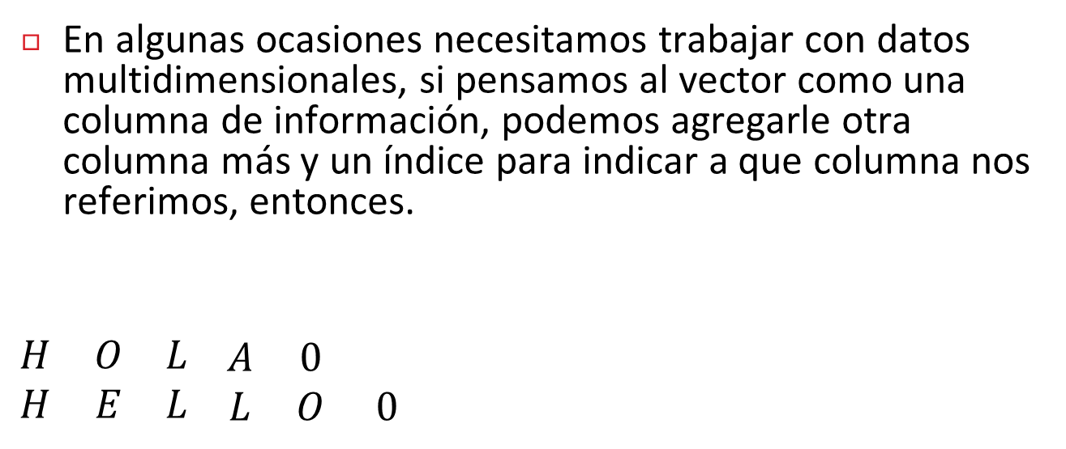
Matrices

Slide 125
Matrices
En algunas ocasiones necesitamos trabajar con datos multidimensionales, si pensamos al vector como una columna de información, podemos agregarle otra columna más y un índice para indicar a que columna nos referimos, entonces...
unsigned char mimatriz[2][2]={0x01,0x02,0x03,0x04};
Es necesario incluir el segundo subíndice para que el compilador sepa como trabajamos la matriz, el primero indica la fila y el segundo la columna (aunque en realidad la concepción de fila y columna es nuestra, puede estar al reves)
unsigned char mimatriz[1][4]={0x01,0x02,0x03,0x04}; es la declaración de un vector de una sola fila

Slide 126
Matrices
unsigned char mimatriz[fila][columna]={0x01,0x02,0x03,0x04}
fila\columna | 0 | 1
0 | 0x01 | 0x02
1 | 0x03 | 0x04

Slide 127
Matrices
Las matrices son muy útiles a la hora de trabajar con secuencias, dado que puedo tener en las columnas la secuencia constante de trabajo y cambiando el índice de columna cambio entre una y otra secuencia cambiando solamente una secuencia.

Slide 128
Secuencias
fila\columna | 0 | 1
0 | 0x01 | 0x02
1 | 0x03 | 0x04
2 | 0x55 | 0x66
3 | 0xAA | 0x3a

Slide 129
Código
#include <stdio.h>
unsigned char mimatriz[2][4]={
0x01,0x03,0x55,0xaa,
0x02,0x04,0x66,0x3a
};
unsigned char i,secuencia=0;
int main (void){
for(i=0;i<4;i++)printf("0x%x\n",mimatriz[secuencia][i]);
return 0;
}
Cuando la variable secuencia valga 0 veremos en pantalla 1,3,85 y 170
Si secuencia vale 1 veremos 2,4,102 y 58

Slide 130
Código
#include <stdio.h>
unsigned char mimatriz[2][4]={
{0x01,0x03,0x55,0xaa},
{0x02,0x04,0x66,0x3a}
};
unsigned char i,secuencia=0;
int main (void){
for(i=0;i<4;i++)printf("0x%x\n",mimatriz[secuencia][i]);
return 0;
}
No es necesario, pero algunos agregan llaves para separar cada secuencia y que sea más claro donde comienza uno y donde termina la otra.

Slide 131
Estructuras
En algunas ocasiones nos interesa agrupar datos baja una estructurar determinada. #ejemplo, si vamos a trabajar con puntos, sabemos que en un sistema cartesiano posee una coordenada en x y otra en y.
Deberíamos entonces declarar por cada punto una coordenada x y otra y.

Slide 132
Estructuras
unsigned char Punto1coordx;
unsigned char Punto1coordy;
unsigned char Punto2coordx;
unsigned char Punto2coordy;
Muy incómodo de trabajar!, imaginen si tuviéramos muchos puntos!

Slide 133
Estructuras
Podemos entonces crear la estructura de un punto que en su interior contenga dos variables del tipo unsigned char coordX y unsigned char coordY

Slide 134
Código
struct puntos {
unsigned char coordX;
unsigned char coordY;
};
Esta declaración no genera código, todavía esta estructura no fue asignada a ninguna variable.

Slide 135
Generando variables del formato de nuestra estructura
struct puntos {
unsigned char coordX;
unsigned char coordY;
}punto1,punto2;
struct {
unsigned char coordX;
unsigned char coordY;
}punto1,punto2;
De esta manera creamos dos variables punto1 y punto2 de forma que cada una contiene dos variables coordX y coordY. Cuando se declaran así las variables no es necesario el nombre de la estructura punta, como vemos a la derecha.

Slide 136
Generando variables del formato de nuestra estructura
struct puntos {
unsigned char coordX;
unsigned char coordY;
};
int main (void){
struct puntos punto1,punto2;
/*
micodigo
*/
}
Cuando queremos declarar variables dentro de una función necesitamos que la estructura tenga nombre y declaramos las variables punto1 y punto2 de esta manera.

Slide 137
Trabajando con los campos…
struct puntos {
unsigned char coordX;
unsigned char coordY;
};
int main (void){
struct puntos punto1,punto2;
punto1.coordX=0;
punto1.coordY=0;
punto2.coordX=2;
punto2.coordY=3;
Con el operador . Trabajamos con los campos de cada estructura.

Slide 138
Diseñar una estructura de datos para un sistema de alumnos de colegios con al menos 5 campos

Slide 139
Typedef
En C podemos definir nuevos tipos de variables con la palabra Typedef de modo que ahora nuestra estructura sea un nuevo tipo de dato

Slide 140
Typedef
#include <stdio.h>
typedef struct puntos {
unsigned char coordX;
unsigned char coordY;
}punto;
int main (void){
punto punto1,punto2;
punto1.coordX=3;
punto1.coordY=2;
printf("La coordenada X del punto 1 vale: %d\n",punto1.coordX);
printf("La coordenada Y del punto 1 vale: %d\n",punto1.coordY);
return 0;
}
Definimos un nuevo tipo de dato llamado Punto e instanciamos 2 variables con los nombres punto1 y punto2

Slide 141
Vectores y estructuras
struct puntos {
unsigned char coordX;
unsigned char coordY;
}punto[10];
int main (void){
unsigned char i;
for(i=0;i<10;i++){
punto[i].coordX=0;
punto[i].coordY=0;
}
/*
micodigo
*/
}
Con el siguiente código generamos un vector punto con 10 elementos, cada elemento tiene su campo coordX y coordY. El el ciclo for inicializamos todos las corrdenadas (x e y) en 0,0

Slide 142
Uniones
Las estructuras vistas hasta ahora poseen cada un espacio de memorias diferentes de acuerdo al tipo de variable.
Podemos definir un tipo de estructura llamada unión en donde todos los elementos (espacios de memoria) comienzan en la misma posición.

Slide 143
Uniones
struct puntos {
unsigned char coordX; //variable de 1 byte
unsigned short int coordY; //variable de 2 bytes
}punto; //variable de 3 bytes
CoordX
punto
CoordY

Slide 144
Uniones
union puntos {
unsigned char coordX; //variable de 1 byte
unsigned short int coordY; //variable de 2 bytes
}punto; //variable de 3 bytes
CoordX
CoordY
punto
Coord X y CoordY empiezan en la misma dirección de memoria (compartida por ambos miembros de la estructura

Slide 145
Sizeof()
Sizeof pese a parecer una función es un operador de C y C++ para determinar el tamaño (en bytes) de una variable. Podemos entonces utilizar:
int main (void){
printf("La variables char ocupan: %d bytes\n",sizeof(char));
printf("La variables int ocupan: %d bytes\n",sizeof(int));
return 0;
}

Slide 146
Sizeof()
Con Sizeof verificar el tamaño de todas las variables con sus modificadores
Unsigned short int
Unsigned long int etc…

Slide 147
Sizeof()
Con las estructuras y las uniones podemos verificar el tamaño de cada variable.

Slide 148
Ejercicio razonar la salida del programa
typedef struct puntos {
unsigned char coordX; //variable de 1 byte
unsigned short int coordY; //variable de 2 bytes
}punto; //variable de 3 bytes
int main (void){
punto punto1,punto2;
punto1.coordX=3;
punto1.coordY=2;
printf("La coordenada X del punto 1 vale: %d\n",punto1.coordX);
printf("La coordenada Y del punto 1 vale: %d\n",punto1.coordY);
printf("La variable punto1 ocupa %d bytes\n",sizeof(punto));
return 0;
}

Slide 149
¿Imprimió el programa anterior lo esperado de sizeof() en caso negativo investigar por qué?

Slide 150
Estructura de campo de bits
Los campos de bits solo pueden existir en estructuras y nos permite utilizar variables de bit que nosotros definamos

Slide 151
Ejercicio razonar la salida del programa
struct encoder {
unsigned int encoderCuenta : 23;
unsigned int encodervueltas : 4;
};
En este caso definimos una estructura encoder que posee dos campos, el primero encoderCuenta posee 23 bits y el segundo encodervueltas 4. Prestar atención que siempre se cololca unisgned int a la izquierda pese a que trabajamos con tamaños establecidos por los bits colocados luegos de los :

Slide 152
Pensar para que podría usar una unión y una estructura de campo de bits juntos

Slide 153
Uniones anónimas
union {
struct {
unsigned int bit0 : 1;
unsigned int bit1 : 1;
unsigned int bit2 : 1;
unsigned int bit3 : 1;
unsigned int bit4 : 1;
unsigned int bit5 : 1;
unsigned int bit6 : 1;
unsigned int bit7 : 1;
};
unsigned char byte;
}variable;
En este caso no es necesario darle una variable ni nombre a la estructura de campo de bits ni a la unión y para acceder así al bit0 escribimos
variable.bit0

Slide 154
Utilizando macros
#define bandera1 variable.bit0
#define bandera2 variable.bit1
#define bandera3 variable.bit2
#define bandera4 variable.bit3
#define bandera5 variable.bit4
#define bandera6 variable.bit5
#define bandera7 variable.bit6
#define bandera8 variable.bit7

Slide 155
Ejercicio
Utilizar una unión para poder ver el contenido de los 4 bytes dentro de una variable float de a uno.

Slide 156
Resolución
union {
float valor;
unsigned char bytes[4];
}var;
var.valor=-15;
printf("%x\n",var.bytes[0]);
printf("%x\n",var.bytes[1]);
printf("%x\n",var.bytes[2]);
printf("%x\n",var.bytes[3]);

Slide 157
Punteros
Algunos dicen que existen dos tipos de lenguajes
Los que tienen puntero
Los que no
¡¡¡¡C Tiene punteros!!!!

Slide 158
Puntero definición
Un puntero es un tipo de variable que contiene una dirección y que nos brinda la posibilidad de trabajar con la dirección tanto como con el contenido de dicha posición (apuntada)

Slide 159
Declaración de un puntero
TIPO * nombre_puntero; //TIPO es el tipo de dato al que apunta el puntero
#ej
char *pchar; //creamos una variable que apunta a una variable de tipo char.
Los punteros no puede no inicializarse (mala práctica) por tanto debemos hacerlo apuntar a alguna variable.
char var;
char *pchar=&var;
Creamos una variable var y un puntero pchar que apunta a dicha variable

Slide 160
#Pregunta
¿Cómo podemos ver la cantidad de bytes que la variable pchar ocupa en memoria?
Hacer el código.

Slide 161
Operadores * y &
El operador & obtiene la dirección de la variable que está al lado. En el ejemplo anterior le asignamos al puntero la dirección de la variable var. Como cuando hacemos un scanf y le pasamos como parámetro la dirección donde se encuentra la variable que va a guardar lo ingresado

Slide 162
Operadores * y &
El operador * utilizado al lado de una variable del tipo puntero devuelve el contenido de la variable apuntada por dicho puntero.
char var=3;
char *pchar=&var;
printf("%d\n",*pchar); //imprime el contenido de a donde apunta pchar, en este caso var3

Slide 163
Aritmética de punteros
Los punteros son variables y como tales, pueden incrementarse, decrementarse, sumarse etc.
Cuando incrementamos un puntero como
p++ este se incrementa de acuerdo al tipo de puntero que es, es decir un (char *p) se incrementa 1 byte, mientras que un (short int *p) se incrementa 2 bytes

Slide 164
Aritmética de punteros
a=*(p++);
En este caso recordemos que se hace un post incremento, por tanto primero asigna a la variable a el valor del contenido de la dirección apuntada por p y luego se incrementa en de acuerdo al tipo de dato al que apunte.

Slide 165
Ejercicio
Utilizar un puntero para poder ver el contenido de los 4 bytes dentro de una variable float de a uno.

Slide 166
Resolución
float mivar=-15;
unsigned char *p=(unsigned char *)&mivar;
printf("0x%x\n",*p);
printf("0x%x\n",*(p+1));
printf("0x%x\n",*(p+2));
printf("0x%x\n",*(p+3));
¿Qué es el (unsinged char *) que aparece al lado del puntero? Que pasa si no se coloca?

Slide 167
Resolución v2
float mivar=-15;
unsigned char *p=(unsigned char *)&mivar;
printf("0x%x\n",p[0]);
printf("0x%x\n",p[1]);
printf("0x%x\n",p[2]);
printf("0x%x\n",p[3]);
Los punteros se pueden indexar como vectores

Slide 168
Punteros indexados
Esto se puede hacer, porque si recordamos en los vectores el nombre del vector es la dirección de comienzo de todo el vector en memoria.

Slide 169
Cast (molde)
Cuando convertimos entre diferentes tipos de datos, por ejemplo
int var1=0xffff;
char var2;
var2=var1;

Slide 170
Cast (molde)
int var1=0xffff;
char var2;
var2=(char)var1;
En el caso del puntero asignábamos un variable float (su dirección) a un puntero a char, por eso colocamos el cast indicando la operación que queremos hacer

Slide 171
Cast (molde)
En estos casos el compilador puede dar un warning, avisando que podemos perder datos, estos casos le indicamos al compilador que la operación es intencional indicándole el tipo de dato destino.

Slide 172
Ejercicio
Hacer un código que posea una función que reciba una variable, la incremente, la imprima en pantalla y luego al volver a la función principal vuelva a imprimir dicha variable.
¿Este código modifica la variable original de la función principal cuando la incrementamos en la función?

Slide 173
Código para probar:
#include <stdio.h>
void mifunc(char mivar);
int main (void){
char mivarlocal=3;
mifunc(mivarlocal);
printf("mivarlocal en main vale: %d\n",mivarlocal);
return 0;
}
void mifunc(char mivar){
mivar++;
printf("mi var en mifunc vale: %d\n",mivar);
}

Slide 174
Pasaje de parámetros por valor o por referencia
El funcionamiento del código anterior nos indica que cuando pasamos un parámetro a una función, pasamos un valor, una copia de dicho valor, pero no la variable en si misma.
Para solucionar esto debemos pasarle la referencia de donde está ubicada la variable para que la pueda modificar.

Slide 175
¿Qué debemos utilizar si queremos pasarle a la función la ubicación de nuestra variable?

Slide 176
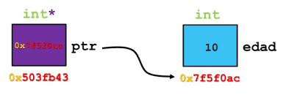
¡¡¡Pasarle un puntero!!!

Slide 177
Código
#include <stdio.h>
void mifunc(char* mivar);
int main (void){
char mivarlocal=3;
mifunc(&mivarlocal);
printf("mivarlocal en main vale: %d\n",mivarlocal);
return 0;
}
void mifunc(char* mivar){
(*mivar)++;
printf("mi var en mifunc vale: %d\n",*mivar);
}

Slide 178
¿Qué pasa con mivar cada vez que entro mifunc()?
#include <stdio.h>
void mifunc(void);
int main (void){
mifunc();
mifunc();
mifunc();
mifunc();
return 0;
}
void mifunc(void){
int mivar=0;
printf("%d\n",mivar);
mivar++;
}

Slide 179
¿Como puedo hacer para que mivar conserve el valor al entrar y salir de la función?

Slide 180
Variables static
Cuando entramos a una función y dicha función posee variables locales, estas son creadas nuevamente y eliminadas del programa cuando nos vamos. Si queremos usar una variable local y que mantenga su valor cuando entramos y salimos de la función le agregamos la palabra reservada static

Slide 181
Consiga:
Realizar una función que compare dos strings (pasados como parámetros) y devuelva 0 si son iguales o 1 si son distintos.
Realizar una función para pasar a mayúscula y otra a minúscula un string pasado como parámetro. Observar las características de las mayúsculas y minúsculas en la tabla ASCII

Slide 182
Probar el siguiente código con o sin static
#include <stdio.h>
void mifunc(void);
int main (void){
mifunc();
mifunc();
mifunc();
mifunc();
return 0;
}
void mifunc(void){
static int mivar=0;
printf("%d\n",mivar);
mivar++;
}

Slide 183
Variables volatile
Cuando hay variables que son modificadas externamente (por ejemplo por un pulsador, un sensor etc) debemos declararlas volatile, de esta manera el compilador no optimizará el código, dejando las lecturas donde nosotros las ubicamos y sabrá que dichas lecturas vendrán de agentes externos

Slide 184
Punteros a estructuras
#include <stdio.h>
struct datos{
int a;
int b;
}estructura;
int main(){
struct datos *p=&estructura; //creamos un puntero (p) que apunta a estructura
estructura.a=10; //modificamos el valor de a
p->b=10; //modificamos el valor de b a traves del puntero
return 0;
}

Slide 185
Punteros a estructuras
(*p).b=10;
p->b=10

Slide 186
Punteros a estructuras dentro de estructuras (Lista simplemente enlazada)
Alumno1
Alumno2
Alumno3
Alumno4
Siguiente
Siguiente
Siguiente
Siguiente

Slide 187
Lista simple enlazada
int main(){
struct alumnos *p=&alumno1;
alumno1.siguiente=&alumno2;
alumno2.siguiente=&alumno3;
alumno3.siguiente=&alumno4;
alumno4.siguiente=NULL;
alumno1.nombre="Israel";
alumno1.apellido="Pavelek";
alumno2.nombre="Eduardo";
alumno2.apellido="Perez";
alumno3.nombre="Juan";
alumno3.apellido="Lopez";
alumno4.nombre="Agustina";
alumno4.apellido="Sanchez";
while(p->siguiente!=NULL){
printf("Nombre del alumno: %s \n",p->nombre);
printf("Apellido del alumno: %s \n ",p->apellido);
p=p->siguiente;
}
printf("Nombre del alumno: %s \n",p->nombre);
printf("Apellido del alumno: %s \n ",p->apellido);
return 0;
}
#include <stdio.h>
struct alumnos{
unsigned char* nombre;
unsigned char* apellido;
unsigned int edad;
unsigned int legajo;
unsigned int promedio;
struct alumnos *siguiente;
}alumno1,alumno2,alumno3,alumno4;

Slide 188
Actividad:
Pensar una función que le pasemos un legajo y traiga e imprima los datos de dicho alumno.

Slide 189
Asignación dinámica de la memoria
La creación de las memorias, hasta el momento, queda limitada al momento de la creación del programa. ¿Qué pasa si queremos crear un nuevo alumno?
Debemos entonces manejar dinámicamente la creación de nuevas variables.

Slide 190
malloc
En la librería stdlib.h existen una seria de funciones para el trabajo de reserva de memoria de forma dinámica
Función | Descripción
malloc | Asigna el número especificado de bytes
realloc | Aumenta o disminuye el tamaño del bloque de memoria especificada. Reasigna si es necesario.
calloc | Asigna el número especificado de bytes y los inicializa en cero
free | Libera el bloque de memoria especificada de nuevo al sistema

Slide 191
malloc
Ejemplo
int * array = malloc(10 * sizeof(int));

Slide 192
Ejemplo
En lugar de tener 4 alumnos fijos o 100 esperando ser asignados (por las dudas) hagamos el ejemplo anterior en donde a medida que es necesario se reserva la memoria.

Slide 193
void crear_alumno(puntero_lista *comienzo){
puntero_lista p= malloc (sizeof (alumno));
p->siguiente=NULL;
printf("Ingrese el nombre del nuevo alumno\n");
char *nombre=(char *)malloc(10);
scanf("%s",nombre);
p->nombre=nombre;
printf("Ingrese el Apellido del nuevo alumno\n");
char *apellido=(char *)malloc(10);
scanf("%s",apellido);
p->apellido=apellido;
printf("Ingrese la edad del nuevo alumno\n");
scanf("%d",&(p->edad));
printf("Ingrese el legajo del nuevo alumno\n");
scanf("%d",&(p->legajo));
printf("Ingrese el promedio del nuevo alumno\n");
scanf("%f",&(p->promedio));
p->siguiente=*comienzo;
*comienzo=p;
}
void imprimir_todo(puntero_lista comienzo){
while(comienzo!=NULL){
printf("Nombre del alumno: %s \n",comienzo->nombre);
printf("Apellido del alumno: %s \n",comienzo->apellido);
printf("Edad del alumno: %d \n",comienzo->edad);
printf("Legajo del alumno: %d \n",comienzo->legajo);
printf("promedio del alumno: %f \n\n",comienzo->promedio);
comienzo=comienzo->siguiente;
}
}
void borrar_lista(puntero_lista *comienzo){
puntero_lista actual;
while(*comienzo!=NULL){
actual=*comienzo;
*comienzo=(*comienzo)->siguiente;
free(actual->nombre);
free(actual->apellido);
free(actual);
}
}
#include <stdio.h>
#include <stdlib.h>
typedef struct alumnos{
char *nombre;
char *apellido;
unsigned int edad;
unsigned int legajo;
float promedio;
struct alumnos *siguiente;
}alumno;
typedef alumno *puntero_lista;
void imprimir_todo(puntero_lista comienzo);
void borrar_lista(puntero_lista *comienzo);
void crear_alumno(puntero_lista *comienzo);
int main(){
char carac;
puntero_lista comienzo=NULL;
do{
printf("presione \'c\' para crear un alumno \'l\’
para listar todos y \'s\' para salir\n");
do{
carac=getchar();
}while((carac!='c') && (carac!='l') && (carac!='s'));
if(carac=='c')crear_alumno(&comienzo);
if(carac=='l')imprimir_todo(comienzo);
}while(carac!='s');
borrar_lista(&comienzo);
return 0;
}

Slide 194
Listas doblemente enlazadas
Alumno1
Alumno2
Alumno3
Alumno4
Anterior
Anterior
Anterior
Anterior
Siguiente
Siguiente
Siguiente
Siguiente
typedef struct _nodo {
int dato;
struct _nodo *siguiente;
struct _nodo *anterior;
} tipoNodo;

Slide 195
Listas doblemente enlazadas circular
Alumno1
Alumno2
Alumno3
Alumno4
Anterior
Anterior
Anterior
Anterior
Siguiente
Siguiente
Siguiente
Siguiente

Slide 196
Probar el siguiente código:
#include <stdio.h>
enum semana {Domingo, Lunes, Martes, Miercoles, Jueves, Viernes, Sabado};
int main(void){
enum semana hoy;
hoy = Miercoles;
printf("Dia %d",hoy+1);
return 0;
}

Slide 197
¿Qué hace enum?

Slide 198
Recursividad
Supongamos que debemos realizar la siguiente función matemática:
n! //recordemos que en matemática se llama factorial y n!=n*(n-1)*(n-2)…… y que 1!=1 y 0!=1

Slide 199
factorial
int main (void) {
int cont=0,numero=0,factorial=1;
for (cont=numero;cont >= 1;cont--)factorial*=cont;
printf("%d\n",factorial);
return(0);
}

Slide 200
Recursividad
El mismo ejemplo puede también resolverse de la siguiente forma:
#include <stdio.h>
long factorial(int numero);
int main (void) {
printf("%d\n",factorial(1));
return(0);
}
long factorial(int numero){
if (numero<=1)return 1;
else return (numero * factorial(numero-1));
}

Slide 201
¿Qué pasa en la función factorial?

Slide 202
¿Qué pasa en la función factorial?
El llamado de una función a sí misma dentro, se llama recursividad, no todos los lenguajes lo admiten, pero en muchos casos soluciona de forma simple problemas más complejos.

Slide 203
Archivos
Los datos que hemos tratado hasta el momento han residido en la memoria principal. Sin embargo, las grandes cantidades de datos se almacenan normalmente en un dispositivo de memoria secundaria. Estas colecciones de datos se conocen como archivos (antiguamente ficheros).

Slide 204
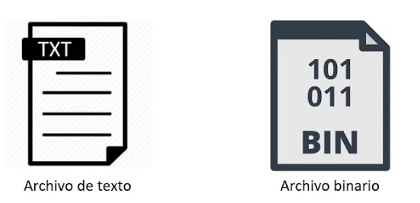
Tipos de Archivos

Slide 205
Archivos de texto
Un archivo de texto es una secuencia de caracteres organizadas en líneas terminadas por un carácter de nueva línea. En estos archivos se pueden almacenar canciones, fuentes de programas, base de datos simples, etc. Los archivos de texto se caracterizan por ser planos, es decir, todas las letras tienen el mismo formato y no hay palabras subrayadas, en negrita, o letras de distinto tamaño o ancho.

Slide 206
Archivos binario
Un archivo binario es una secuencia de bytes. No tendrá lugar ninguna traducción de caracteres. Ejemplos de estos archivos son Fotografías, imágenes, texto con formatos, archivos ejecutables (aplicaciones), etc.

Slide 207
Archivos
En C, un archivo es un concepto lógico que puede aplicarse a muchas cosas desde archivos de disco hasta terminales o una impresora. Se asocia una secuencia con un archivo especifico realizando una operación de apertura. Una vez que el archivo está abierto, la información puede ser intercambiada entre este y el programa.

Slide 208
Funciones en Stdio.h para archivos
Nombre | Función
fopen() | Abre un archivo
fclose() | Cierra un archivo
fgets() | Lee una cadena de un archivo
fputs() | Escribe una cadena en un archivo
fseek() | Sitúa el puntero de lectura/escritura de un archivo en la posición indicada.
fprintf() | Escribe una salida con formato en el archivo
fscanf() | Lee una entrada con formato desde el archivo
feof() | Devuelve verdadero si se llega al final del archivo
ferror() | Devuelve verdadero si se produce un error
rewind() | Coloca el localizador de posición del archivo al principio del mismo
remove() | Borra un archivo
fflush() | Vacía un archivo

Slide 209
Puntero a un archivo
El puntero a un archivo es el hilo común que unifica el sistema de E/S con buffer. Un puntero a un archivo es un puntero a una información que define varias cosas sobre él, incluyendo el nombre, el estado y la posición actual del archivo. En esencia identifica un archivo especifico y utiliza la secuencia asociada para dirigir el funcionamiento de las funciones de E/S con buffer. Un puntero a un archivo es una variable de tipo puntero al tipo FILE que se define en STDIO.H. Un programa necesita utilizar punteros a archivos para leer o escribir en los mismos. Para obtener una variable de este tipo se utiliza una secuencia como esta:
FILE *f;

Slide 210
Abriendo el archivo
La función fopen() abre una secuencia para que pueda ser utilizada y la asocia a un archivo.
Su prototipo es:
FILE *fopen(const char nombre_archivo, cost charmodo);

Slide 211
Modo de archivo
Modo | Significado
r | Abre un archivo de texto para lectura.
w | Crea un archivo de texto para escritura.
a | Abre un archivo de texto para añadir.
rb | Abre un archivo binario para lectura.
wb | Crea un archivo binario para escritura.
ab | Abre un archivo binario para añadir.
r+ | Abre un archivo de texto para lectura / escritura.
w+ | Crea un archivo de texto para lectura / escritura.
a+ | Añade o crea un archivo de texto para lectura / escritura.
r+b | Abre un archivo binario para lectura / escritura.
w+b | Crea un archivo binario para lectura / escritura.
a+b | Añade o crea un archivo binario para lectura / escritura.

Slide 212
Cerrando el archivo
La función fclose() cierra una secuencia que fue abierta mediante una llamada a fopen(). E.scribe toda la información que todavía se encuentre en el buffer en el disco y realiza un cierre formal del archivo a nivel del sistema operativo. Un error en el cierre de una secuencia puede generar todo tipo de problemas, incluyendo la pérdida de datos, destrucción de archivos y posibles errores intermitentes en el programa.
El prototipo de esta función es:
int fclose(FILE *F);

Slide 213
Moviéndose dentro del archivo
fseek(x, 0L, SEEK_SET);
0 =>SEEK_SET : Cuenta desde el inicio
1 =>SEEK_CUR: Cuenta desde la posición actual del puntero de archivo
2 =>SEEK_END: Cuenta desde el final del archivo

Slide 214
Ejemplos archivos de texto:
#include <stdio.h>
int main(void){
FILE* fichero;
fichero = fopen(“Lenguajes.txt", "wt");
fputs("Aprender a programar (linea 1)\n", fichero);
fputs("requiere esfuerzo (linea 2)\n", fichero);
fputs("y dedicacion (linea 3)", fichero);
fclose(fichero);
printf("Proceso completado");
return 0;
}

Slide 215
Ejemplo #2
#include<stdio.h>
#include<conio.h>
// Ingresar caracteres en un archivo hasta [Enter]
//verificar el archivo con el bloc de notas
int main(){
FILE *archivo;
char ch;
char* nombre="texto.txt";// nombre fisico del archivo
if((archivo=fopen(nombre,"w"))==NULL)
printf("\n\n***El archivo %s no pudo abrirse ***\n",nombre);
else{
printf("\n\n Ingrese caracteres hasta [Enter]");
while((ch=getchar())!='\n')
putc(ch,archivo); // almacena en el archivo hasta [ENTER]
fclose(archivo) ;
}
}

Slide 216
Ejemplo #3
#include<stdio.h>
#include<conio.h>
int main(){
FILE *archivo;
char ch;
char* nombre="texto99.txt";// nombre fisico del archivo
if((archivo=fopen(nombre,"w"))==NULL)
printf("\n\n***El archivo %s no pudo abrirse ***\n",nombre);
else{
printf("\n\n Este es el contenido del archivo %s caracter a caracter\n\n",nombre);
while((ch=getc(archivo))!=EOF)
printf("%c",ch);
fclose(archivo);
}
}

Slide 217
Ejemplos archivos binarios:
FILE *cli;
char *nomarchcli = "F:\\ARCHIVOS_PRUEBA\\clientes.dat";
system("cls");
if ((cli = fopen(nomarchcli, "rb+")) == NULL){
cli = fopen(nomarchcli, "wb+");
printf("\nEl archivo %s ha sido Abierto nuevo!!", nomarchcli);
}else{
printf("\nEl archivo %s ha sido Abierto para lectura escritura!!", nomarchcli);
}

Slide 218
Ejemplos #2
void IngresoClientes(FILE *x){
regcli c;
int cod;
// Inicializar los archivos de Registros
printf("\nIngrese codigo del empleado[0-para salir]:");
scanf("%d", &cod);
while (cod){
fflush(stdin);
fseek(x, 0L, SEEK_END);
c.cod_cli = cod;
p("\nIngrese nombre:");
gets(c.nom_cli);
c.cuenta = 0;
fwrite(&c, sizeof(c), 1, x);
fflush(stdin);
printf("\nIngresar codigo del empleado[0-para salir]:");
scanf("%d", &cod);
}
}

Slide 219
Ejemplos #3
void mostrar(FILE *x){
regcli c;
fseek(x, 0L, SEEK_SET);
printf("\n\n\t\t\t Nomina de Clientes\n");
linea(80);
printf("\nCodigo\tNombre\t\t\t\t\t\tSaldo\n");
fread(&c, sizeof(c), 1, x);
while (!feof(x))
{
printf("\n%3d\t%-20s\t\t\t\t%6.2f", c.cod_cli, c.nom_cli, c.cuenta);
fread(&c, sizeof(c), 1, x);
}
printf("\n");
}

Slide 220
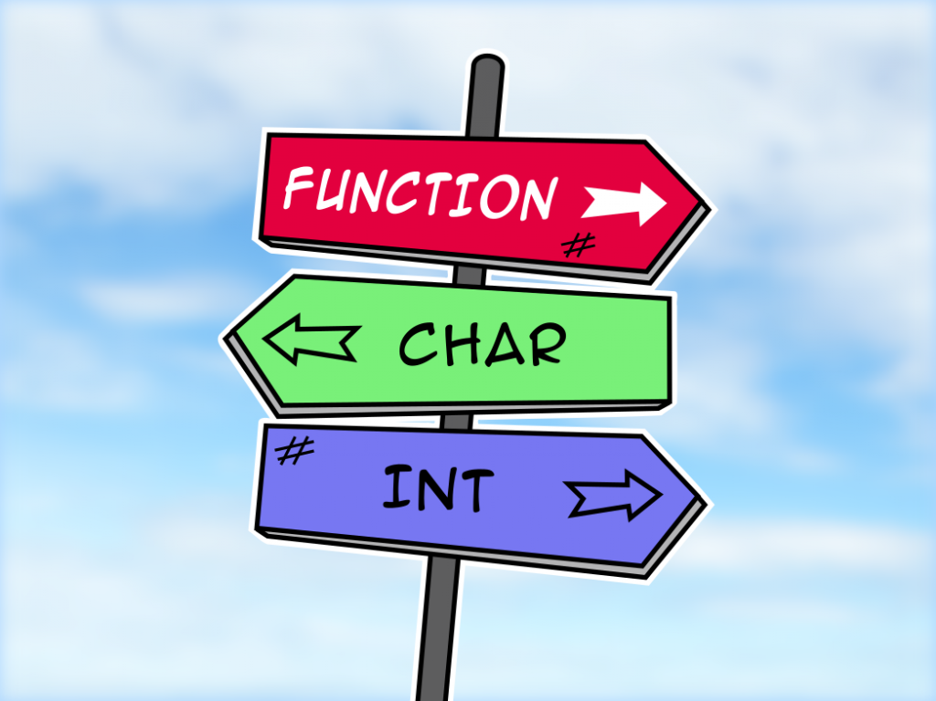
Punteros a funciones
Los punteros no solamente puede ser usados para señalar variables, sino también funciones.

Slide 221
Ejemplo
void funcion1(){
printf("Se ha entrado en la funcion1\n");
}
void funcion2(){
printf("Se ha entrado en la funcion2\n");
}
int main(void){
//Creamos el puntero a la funcion
void (*puntero_funcion)() = &funcion1;
//Llamamos la funcion a traves del puntero
puntero_funcion();
//Hacemos a puntar al puntero a otra función
puntero_funcion=&funcion2;
//Llamamos la funcion a traves del puntero
puntero_funcion();
return 0;
}

Slide 222
Ejemplo con parámetros
int sumar(int a, int b){
return a+b;
}
int restar(int a, int b){
return a-b;
}
void funcion_principal(int a, int b, int (*funcion)(int, int)){
int resultado = funcion(a,b);
printf("El resultado es %d\n", resultado);
}
int main(){
//Se definen dos valores enteros cualesquiera
int num1 = 5;
int num2 = 4;
//Se invoca la funcion principal, pasandole la funcion de SUMA
printf("\nSuma:\n");
funcion_principal(num1, num2, sumar);
//Se invoca la funcion principal, pasandole la funcion de RESTA
printf("Resta:\n");
funcion_principal(num1, num2, restar);
return 0;
}

